Slide 1

Transição Energética e Impactos na Indústria Química Brasileira
Luiz Fernando Marinho Nunes
30 de junho de 2025

Slide 2
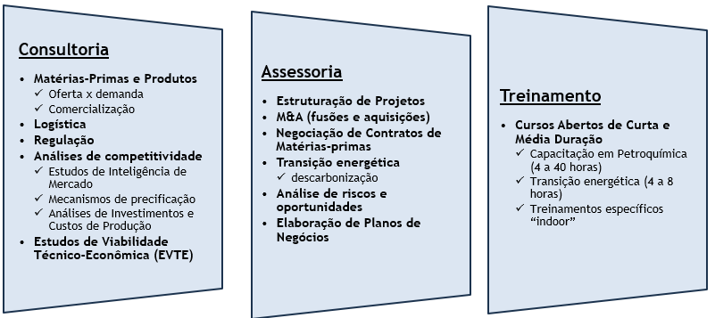
ChemVision: onde atuamos
A ChemVision é uma empresa de Consultoria e Assessoria Empresarial nas áreas de Química, Petroquímica, Óleo & Gás.
Atua com foco em matérias-primas, produtos, mercados, logística e tecnologias, transição energética e renováveis, considerando as Cadeias Produtivas.

Slide 3
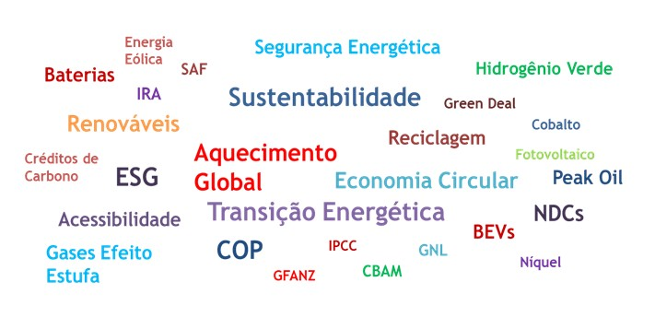
Transição Energética e Impactos na Indústria Química Brasileira
O Novo Momento: palavras que se incorporaram ao nosso cotidiano
Nossa Agenda
A Sustentabilidade como objetivo
Transição Energética em Contexto
Descarbonização da petroquímica e o futuro das matérias-primas fósseis
Caminhos para a Química com Baixa Intensidade de Carbono no Brasil

Slide 4
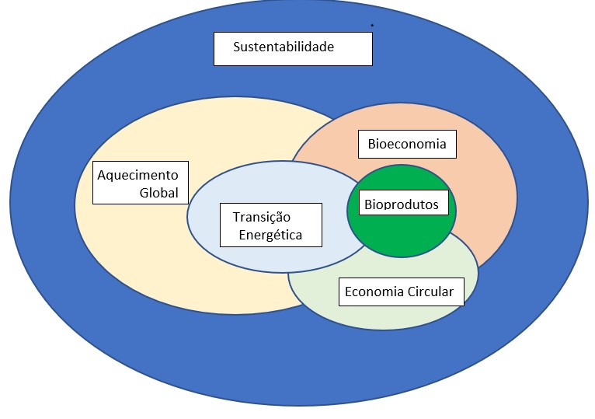
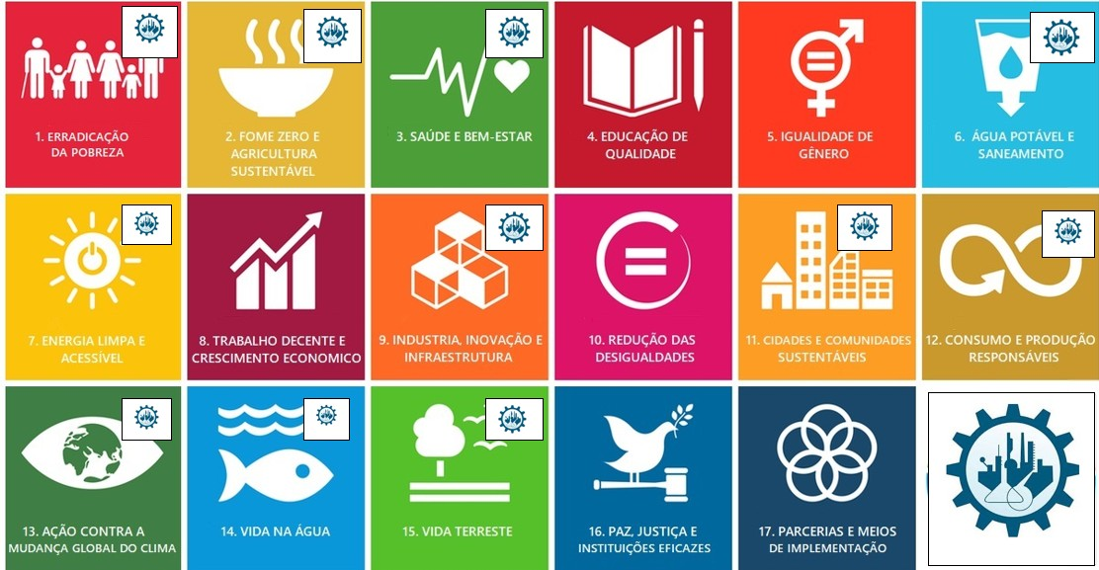
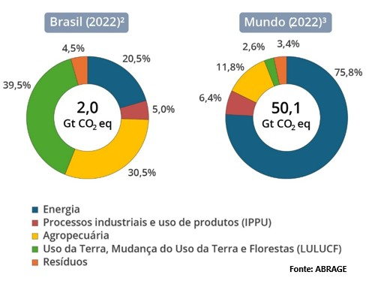
Sustentabilidade, a Transição Energética e a Química
O desafio de um mundo melhor
As 17 metas de sustentabilidade da ONU
13
Origem dos Gases Efeito Estufa
13

Slide 5
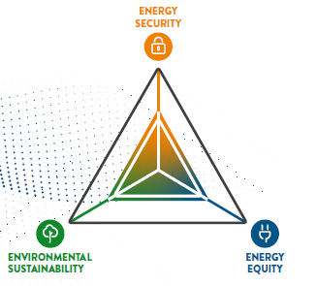
O que é diferente nesta Transição?
A velocidade pretendida para a Transição.
As transições anteriores foram motivadas pela melhoria da funcionalidade e pela redução dos custos da energia, incentivos que não estão necessariamente presentes nesta transição, que é orientada pelo efeito sobre o clima.
O Trilema da Transição Energética
Sustentabilidade Ambiental: capacidade de mitigar e evitar a degradação do meio ambiente e os impactos das mudanças climáticas.
Segurança Energética: capacidade de atender a demanda atual e futura de Energia.
Igualdade Energética: capacidade de prover o acesso universal e energia confiável, econômica e abundante a todos.
Os impactos, benefícios e custos, para evitar o aquecimento global não se distribuem igualmente pelos os grupos de interesse. O Desafio é Político!

Slide 6


Os Caminhos da Transição
UNEP Emissions Gap Report 2023
UNEP Emissions Gap Report 2024
Está ficando claro que a mudança no sistema energético global não se desenvolverá de forma linear ou constante.
Em vez disso, será multidimensional — caminhando de forma diversa nas várias partes do mundo, em ritmos distintos, com diferentes combinações de combustíveis e tecnologias, sujeita a prioridades conflitantes e moldada por governos e empresas que estabelecem seus próprios caminhos.
Daniel Yergin

Slide 7
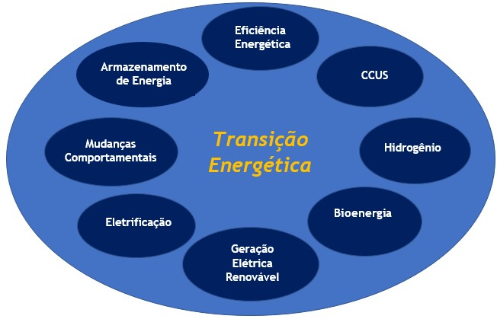
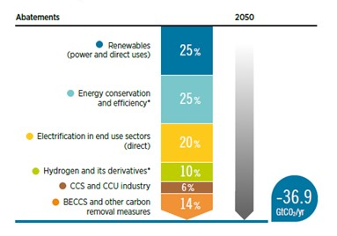
Viabilizando a Transição – Ação em várias frentes
Emissões de Carbono no Cenário 1,5° C
O mundo não está no caminho certo para atingir reduções de emissões de GEE em conformidade com as metas do Acordo de Paris. Portanto, há uma necessidade urgente de escalar novas ideias mais rapidamente. (McKinsey)
World Energy Transitions Outlook: 1.5°C Pathway, (2021) International Renewable Energy Agency - IRENA

Slide 8
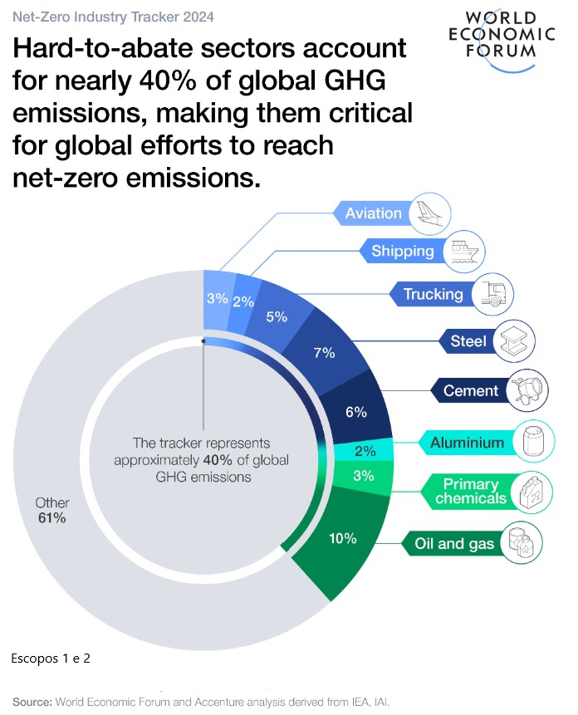
A Química é um dos Setores Críticos (Hard to Abate)
Desafios à Descarbonização da Química
Necessidade de altas temperaturas: Ainda difícil a partir da eletricidade.
Bens de capital de longa duração: As unidades petroquímicas são caras (um cracker custa cerca de US$ 4 bilhões) e normalmente operadas por mais de 30 anos.
Considerações comerciais: Os mercados de produtos químicos a granel e seus derivados são globais e altamente competitivos. Com isso, para que não haja desequilíbrio na competitividade, as medidas climáticas que aumentam os custos precisam também ser globalizadas. Se regionais, mecanismos de proteção de fronteira são necessários.
Uso de matérias-primas renováveis: limitada disponibilidade de bioenergia sustentável face a demanda dos combustíveis e a competição com alimentos.
Viabilidade de outras tecnologias: CCU, CCUS e BECCS. Produção baseada em hidrogênio verde ainda está em estágio pré-comercial.
Fonte: IEA Energy Technology Perspectives 2020 adaptado pela Chemvision

Slide 9

Descarbonização da petroquímica e o futuro das matérias-primas fósseis
Nenhum dos cenários, das mais diversas organizações, supõe a substituição relevante dos hidrocarbonetos fósseis como matéria-prima ou como fonte de energia na indústria química.

Slide 10
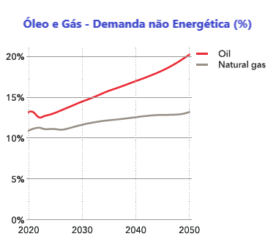
O Futuro das Matérias-Primas na Petroquímica
Atenção para os produtos do refino, antes destinados ao transporte, como insumos para a petroquímica.
Comentário de Roberto Ramos, CEO da Braskem, no “Earnings Call, 1Q 25”
Dada a vantagem comparativa, hoje é vantajoso usar etano. Mas, no futuro, digamos que, em vista do processo de eletrificação dos diferentes modais de transporte, reduzamos o uso de gasolina criando um excedente.
Isso pode levar a uma queda nos preços da nafta, e pode significar que ela seja mais competitiva no futuro do que é hoje.
E se nossas unidades puderem ter uma gama diferente de opções para escolher, isso nos permitirá capitalizar essas possibilidades.
Fonte: DNV – Energy Transition Outlook 2023

Slide 11
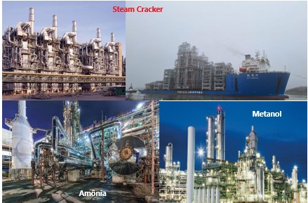
Alternativas Tecnológicas para a Química de Baixo Carbono
A produção de Amônia (420 MM t/a CO_{2e}), Metanol (360 MM t/a CO_{2e}) e Eteno (260 MM t/a CO_{2e} ) responde pela maior parte dos Gases Efeito Estufa (GEE) gerados pela Química.
Processo
  Eficiência Energética
  Craqueamento Elétrico
  Hidrogênio Verde como Matéria-prima ou Combustível
Matérias-primas Renováveis
  Desidratação do etanol
  R-metanol e e-metanol, captura de CO₂
  Amônia a partir de H₂ “verde”
  Nafta de Reciclagem Química
Captura de Carbono

Slide 12
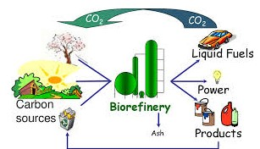
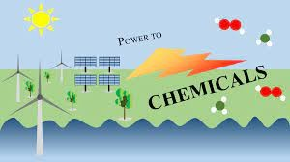
Caminhos para a Química com Baixa Intensidade de Carbono no Brasil
A química de base a partir de matérias-primas renováveis guarda semelhanças com o negócio petroquímico, pois os excedentes e subprodutos dos biocombustíveis são as principais opções.

Slide 13
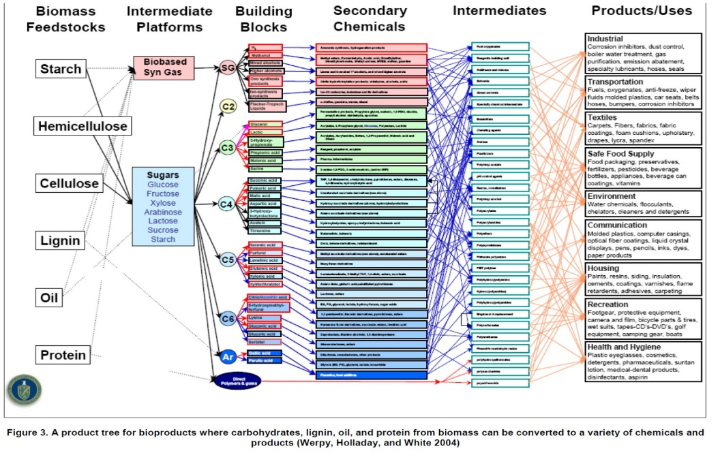
A Cadeia dos Bioprodutos
Fontes de
matérias-primas
Culturas produtoras de Lignocelulose;
Culturas produtoras de Amido;
Culturas produtoras de Açucar;
Culturas Produtoras de Óleos;
Cultivo de Algas
Segundo estudo do Instituto SENAI/ ABBI (Associação Brasileira da Bioinovação) existem 225 milhões de hectares de terras degradadas no Brasil, dos quais 108 poderiam ser aproveitados pela bioeconomia.

Slide 14
Critérios da Chemvision de Viabilidade para os Bioprodutos
Na Cadeia Produtiva Direta
Fatores Estruturais
Valor de mercado maior que o uso como combustível
Subproduto da produção de biocombustíveis
Bioprodutos “drop-in”
  Custo de produção inferior ao alvo de substituição
  Percepção de valor pelo cliente - sobrepreço em relação ao produto substituído
Mercado bem estabelecido e maduro ou potencial de crescimento
Flexibilidade da matéria-prima
Matéria-prima que não concorra com uso alimentar.
  Derivados do Biogás/Biometano, óleos vegetais não comestíveis, derivados da celulose e lignina
Viabilidade de escalas menores ou ocupação de capacidade ociosa
Processos intensivos em energia elétrica renovável
Grau de maturidade Tecnológica
Existência de Créditos de Carbono
O alinhamento aos programas apoiados pelo Estado
Mercado financeiro responde às políticas ESG das empresas
Tradição e estrutura para pesquisa e desenvolvimento.
Vantagens sob a ótica da economia circular (descarte, reuso, intensidade de carbono dos produtos transformados).
Caso do Eteno de Álcool/PE Verde
Elaboração ChemVision

Slide 15
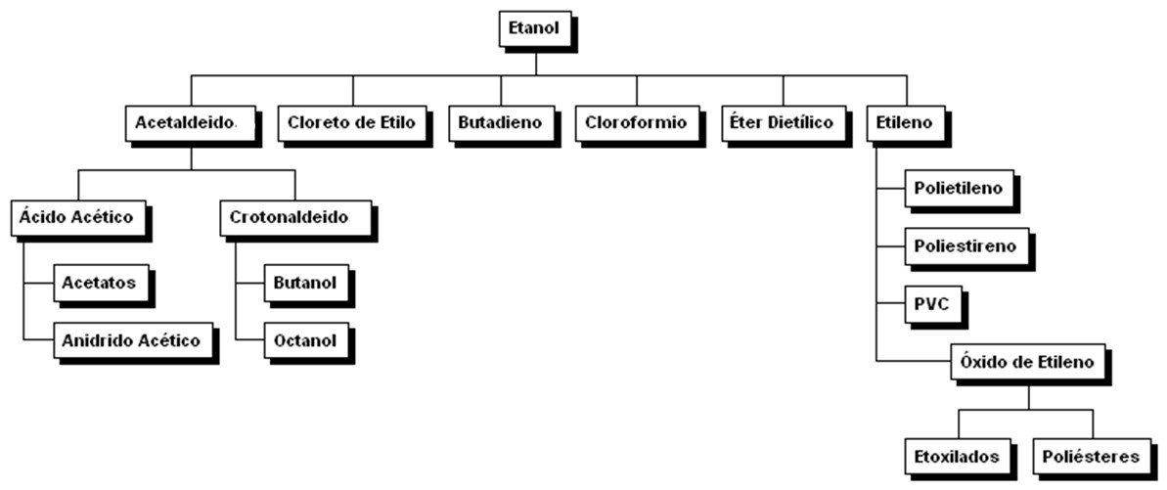
Bioprodutos no Brasil
A Alcoolquímica já foi amplamente usada no Brasil
Outros Produtos
Derivados da Glicerina
Derivados dos óleos vegetais
Hidrogênio e Amônia Verdes
Biometanol e DME
Derivados da Mamona
Derivados do Óleo Fúsel
Derivados da Lignina
Derivados do Hidrogênio verde
Produtos Eletrointensivos
Em 1977 o Brasil produzia pela via alcoolquímica o eteno, butadieno, aldeído acético, ácido acético, octanol, butanol, éter etílico.

Slide 16
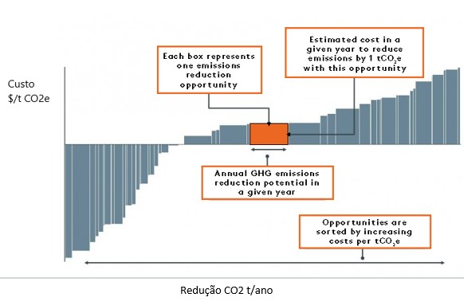

Mirando além dos Bioprodutos
É possível a redução das emissões e ao mesmo tempo melhoria dos resultados.
  Investindo nas instalações existentes,
  Investindo em novas unidades mais eficientes mesmo usando tecnologias tradicionais
Os recursos disponíveis para Transição no Brasil devem levar em consideração essas possibilidades.
Curva MACC
Custo Marginal de Abatimento de Carbono

Slide 17


A Química Brasileira no Jogo da Transição
Muitos países usam a Transição Energética como oportunidade para aumentarem a sua competitividade
Não podemos esquecer que a vantagem decorrente da disponibilidade de matérias-primas está longe de garantir o sucesso de uma indústria, que precisa ser construído pela associação da Liderança Tecnológica com Políticas de Estado, Financiamento e a Capacidade de Empreender.
Pontos de Atenção
A COP 30, em Belém, é importante para a Indústria Química Brasileira
Discussão sobre a incorporação dos produtos da Agricultura que “competem” com alimentos, na visão europeia.
Pressões contra a exploração da Margem Equatorial
Onde está o financiamento?
NIB (Nova Indústria Brasileira)
A Taxonomia (conduzida pelo Ministério da Fazenda)
Papel do BNDES: O Fundo Clima, com orçamento de R$ 14 bi em 2025, e taxas que variam de 1% a 8% a.a, financia, projetos de transição energética, mobilidade verde e preservação de florestas.

Slide 18

Pontos para reflexão
“O primeiro ponto importante para se considerar é que a transição energética, a nível mundial, é um processo que está transformando as cadeias globais de valor e existem duas opções: ou você será movimentado passivamente nessas cadeias, ou terá uma posição ativa e estratégica. Então essa é a única escolha, porque existe muita restrição quando há incerteza.”
(Michelle Hallack, Conselheira da Florence School of Regulation (FSR) Seminários Temáticos sobre "Neoindustrialização em novas bases e apoio à Inovação nas empresas". FINEP em 16/01/2024)
O recuo dos EUA nos financiamento da Transição Energética abre perspectivas de maior competitividade para o Brasil. Os recursos alocados à indústria química devem considerar, além dos bioprodutos, o financiamento dos investimentos que levem à melhoria e maior eficiência de instalações existentes, ou de novos projetos com tecnologias dominadas e menores emissões.

Slide 19

Carlos Lopes: carloslopes@chemvision.com.br
Cel: (21) 99142-8333
Luiz Marinho: luizmarinho@chemvision.com.br
Cel: (21) 99337-8257
Contatos

